Slide 1
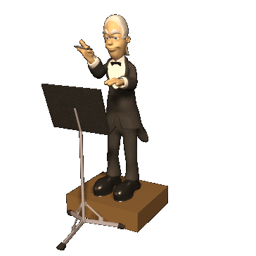
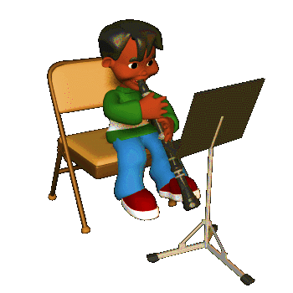
Музыкальная викторина
«Музыкальная шкатулка»
МОУ Весьегонская СОШ
Учитель музыки
Фомина Г.Н.

Slide 2
Цели викторины:
приобщение учащихся через игровую форму
к музыкальному искусству
формирование эстетического
воспитания школьников
расширение кругозора учащихся
в знании музыкальных инструментов,
музыкальных жанров, музыкальных
терминов

Slide 3
1 конкурс «Разминка»
Музыкальные загадки

Slide 4
На листочке, на страничке -
То ли точки, то ли птички.
Все сидят на лесенке
И щебечут песенки.

Slide 5
Треугольная доска,
А на ней три волоска.
Волосок - тонкий,
Голосок - звонкий.

Slide 6
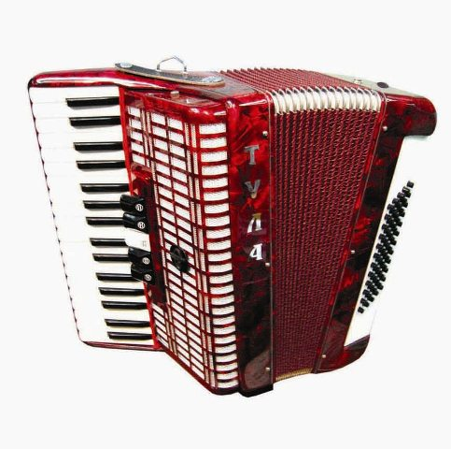
Рояль с баяном подружились
И навсегда объединились.
А ты названье угадаешь
Содружества мехов и клавиш?

Slide 7
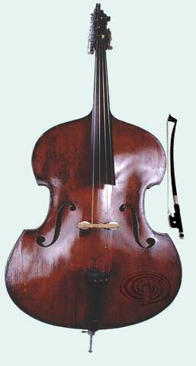
Музыкант смычок берёт,
К инструменту он идёт.
Назовём мы как сейчас
В оркестровой яме бас?

Slide 8
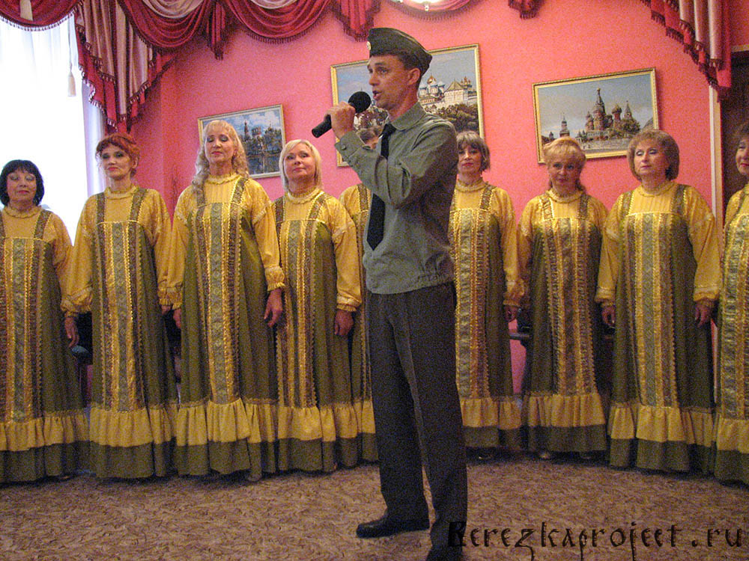
Он на сцене выступает,
В хоре песню начинает.
Исполняет весь куплет,
Хор припев поёт в ответ.

Slide 9
На концерте, без сомнения,
Это возглас восхищения

Slide 10
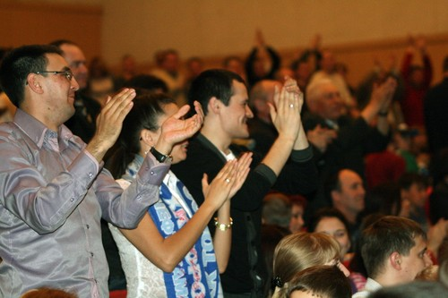
Чтоб ещё артист сплясал,
Отгадай, что зал кричал?

Slide 11
В нём четыре музыканта,
Виртуоза и таланта,
Пропоют любой мотив.
Как зовётся коллектив?

Slide 12
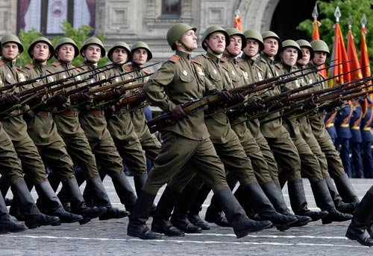
Под музыку эту проводят парад,
Чтоб в ногу шагал генерал и солдат.

Slide 13
Новогодний бал в разгаре
Я кружусь по залу в паре.
Этот танец нас пленил,
Его Штраус сочинил.

Slide 14
2 конкурс
«Выбери правильный ответ»

Slide 15
Полёт какого насекомого положен на ноты?
мухи
осы
комара
шмеля

Slide 16
Как называется оперетта Иоганна Штрауса?
«Летучая мышь»
«Летучая рыба»
«Летучая собака»
«Белка-летяга»

Slide 17
Назовите «музыкальную» часть листа растения и шляпки гриба
Диск
Пластинка
Кассета
Альбом

Slide 18
Какое музыкальное произведение широко известно всем начинающим музыкантам?
«Кошачья полька»
«Собачий вальс»
«Коровий полонез»
«Тараканий марш»

Slide 19
Какие две весёлые птицы жили у бабуси?
Утки
Пингвины
Гуси
Попугаи

Slide 20
Как называется русская народная бурлацкая песня?
«Дубинушка»
«Баобабушка»
«Осинушка»
«Пальмушка»

Slide 21
Что в известной песне собирала смуглянка-молдаванка?
Виноград
Грибы
Болгарский перец
Гербарий

Slide 22
Кого из этих животных не было среди Бременских музыкантов?
Осёл
Петух
Кот
Козёл

Slide 23
3 конкурс
«Музыкальный
багаж»

Slide 24
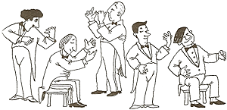
На чем играют музыканты?

Slide 25
Сколько инструментов потерял Буратино?

Slide 26
4 конкурс
«Знатоки
песен»

Slide 27
Какие слова «приписал в уголке» мальчик на своём рисунке?
пусть всегда
будет солнце…

Slide 28
Что делали гуси в луже у канавки?
мыли гуси лапки
в луже у канавки…

Slide 29
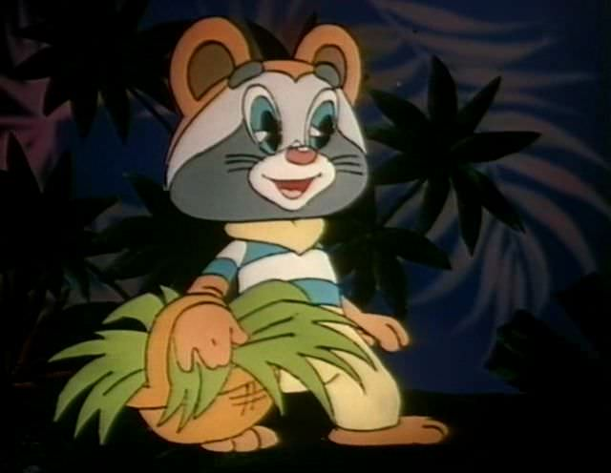
С чего начинается дружба?
ну, а дружба
начинается
с улыбки…

Slide 30
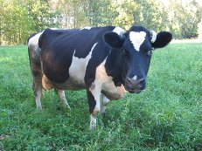
Кто пасётся на лугу?
правильно, коровы…

Slide 31
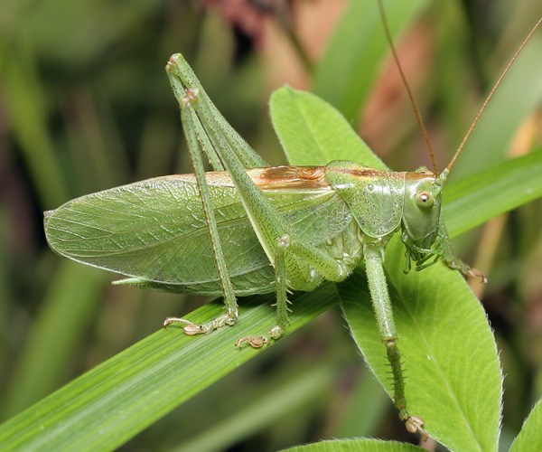
С кем дружил кузнечик?
не трогал
и козявку
и с мухами
дружил…

Slide 32
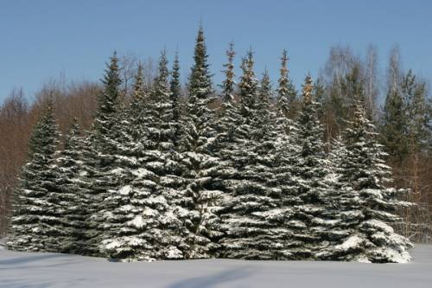
Раз иголка, два иголка – что будет?
будет ёлочка…

Slide 33
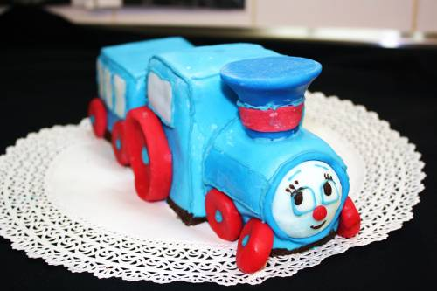
Скорый поезд набирает ход. Какие у него вагончики?
голубой вагон бежит,
качается…

Slide 34
Что в голове у Винни-Пуха?
в голове моей опилки,
да, да, да!

Slide 35
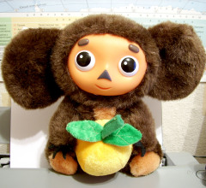
Кем он был, до того как стал Чебурашкой?
я был когда-то странной, игрушкой безымянной…

Slide 36
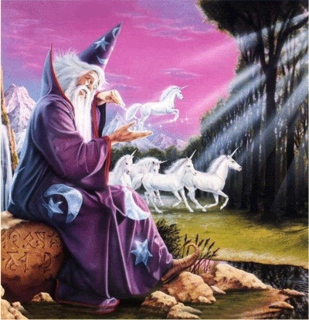
Каким должен быть волшебник?
тот ,кто честен,
добр и смел,
тот и есть волшебник…

Slide 37
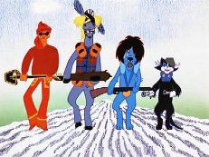
Бременские музыканты считают, что ничего на свете лучше нету, чем?
чем бродить друзьям
по белу свету…

Slide 38
Папа может все что угодно, плавать брассом, спорить басом, даже дрова рубить. А чего папа не может?
только мамой
не может быть…

Slide 39
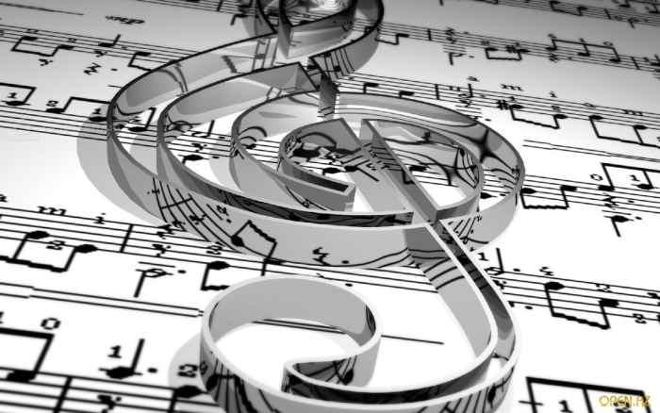
1 октября – Международный день музыки.
Поздравляем всех, кто посвятил себя этому искусству!

Slide 40
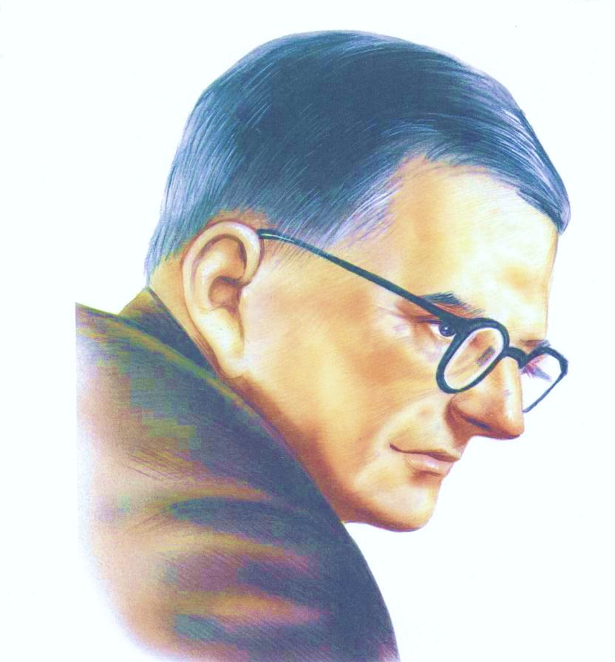
«Музыка открывает человеку новые миры и выполняет благородную миссию объединения людей".
Д.Д.Шостакович

